Slide 1
Komparativní analýza integrační politiky
Lucie Konečná
BSSn4403 Komparativní analýza bezpečnostní politiky
2/4/2024

Slide 2
Základní terminologie
Migrace
Pohyb osob, skupin nebo větších celků obyvatel v geografickém a sociálním prostoru, spojený s přechodnou nebo trvalou změnou místa pobytu.
Cizinec
Podle zákona č. 326/1999 Sb., o pobytu cizinců na území ČR je cizincem fyzická osoba, která není státním občanem ČR, včetně občana Evropské unie.
Azylant, uprchlík
Azylantem je podle zákona č. 325/1999 Sb. každý cizinec, kterému je poskytnut azyl.
Uprchlík je zde definován jako každý jedinec, který překročí hranice své země, z které utíká a může být pronásledován z důvodů politických, rasových, náboženských či národnostních nebo z důvodu příslušnosti k určité společenské vrstvě.
Integrace
Dlouhodobý proces, při kterém jsou cizinci začleňováni do společnosti.
Asimilace, Adaptace, Akulturace
Přizpůsobení se cizinců místní kultuře, je chápána také jako proces začleňování se do majoritní společnosti.
Proces, kdy se člověk přizpůsobuje vnějším podmínkám.
Proces, při kterém cizinci přijímají významné charakteristiky a prvky místní kultury, zároveň však je uchována jejich původní kulturní identita.
Separace, segregace
Způsoby, jakými jsou cizinci vyčleněni z majoritní společnosti.

Slide 3
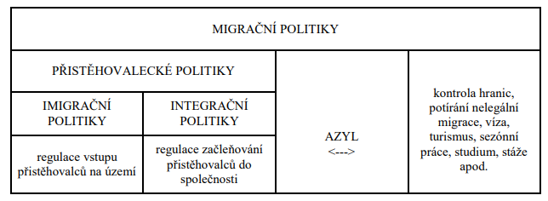
Integrační politika
Integrační politika – nástroj sloužící k začlenění přistěhovalců do hostitelské společnost.
J. W. Berryho (1980) – Strategie adaptace v nové společnosti (Integrace, Asimiliace, Separace a Marginalizace).
Barša (2005) – tři modely integrace v EU (Etnicko-exkluzivistický model, Asimilační model a Pluralistický model).
Bauböck a Birch (1999) - asimilace, tavící kotlík a kulturní pluralismus.
Bosswick a Heckmann (2010) - Typologie dimenze integrace – strukturální dimenze integrace, kulturní dimenze integrace, interakční dimenze integrace a identifikační dimenze integrace.
Naturalizace a povolení k pobytu.

Slide 4
Integrační politika
Negativní výsledky integračních procesů - Smolík (2010) – pět druhů alternativ – kulturní segregace, rasistický paradox, ekonomická segregace, většinová kontrola a etnicko-kulturní konflikt.
Překážky při integraci – negativní vnímání ze strany většinové společnosti (xenofobie, rasismus, diskriminace, předsudky a stereotypy, intolerance), tzv. národní povaha (souhrn vlastností, jimiž se národ liší od národů jiných, povaha se odráží ve všem, čím národ žije, tedy v myšlení, cítění a jednání), neznalost místního jazyka, informace prezentované v médiích, velké kulturní rozdíly, kriminalita a organizovaný zločin.
Přístup české společnosti k cizincům - 35 % českých občanů soudí, že v České republice žije příliš mnoho cizinců, 70 % českých občanů po cizincích požaduje, aby se co nejvíce přizpůsobili našim zvyklostem

Slide 5
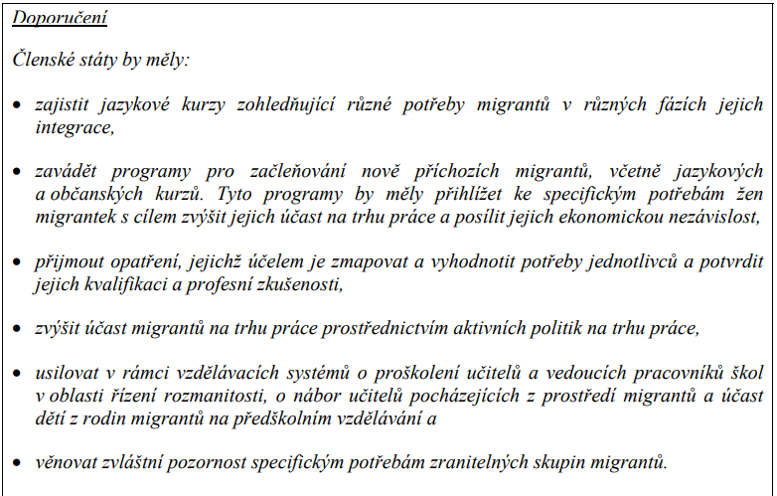
Integrační politika EU
Strategie - Společná přistěhovalecká politika pro Evropu – zásady, opatření nástroje (2008)
https://www.cizinci.cz/documents/551336/568681/pristehovalecka_politika_ 2008.pdf/68cc5f6c-558a-7f13-1455-280797019315
Sdělení Komise (2011) Evropská agenda pro integraci státních příslušníků třetích zemí
Akční plán zaměřující se na integraci a inkluzi 2021-2O27
Evropský fond pro integraci státních příslušníků třetích zemí (2007-2013), Azylový, migrační a integrační fond AMIF
Evropské fórum pro migraci (od roku 2015)
European Website on Integration, Evropská integrační síť – expertní skupina
Směrnice o právu na sloučení rodiny
Směrnice o právním postavení příslušníků třetích zemí, kteří jsou dlouhodobě pobývajícími rezidenty

Slide 6
Integrační politika EU – Akční plán

Slide 7
Integrační politika ČR – legislativa a dokumenty
Aktualizovaná koncepce integrace cizinců 2006 (Aktualizovaná koncepce integrace cizinců 2016 - Ve vzájemném respektu, Aktualizovaná koncepce integrace cizinců 2011 - Společné soužití)
Cílem integrační politiky je podpořit integraci jako proces, který vede k bezproblémovému a oboustranně prospěšnému soužití cizinců a majority, k budování vědomí sounáležitosti a spoluodpovědnosti za společné soužití a vybudování vzájemně provázané a komunikující společnosti. Integrace cizinců je klíčová pro zachování sociální soudržnosti společnosti, pro její ekonomický, sociální i kulturní rozvoj. Nedostatečná nebo neúspěšná integrace přináší riziko vytváření uzavřených komunit cizinců, sociální fragmentace společnosti a vytváření paralelních společenských struktur, nárůstu xenofobie, netolerance a extremismu ve společnosti.
4 klíčové předpoklady integrace (znalost českého jazyka, ekonomická soběstačnost, orientace cizince ve společnosti, vztahy cizince s členy majoritní společnosti).
Postup při realizaci aktualizované Koncepce integrace cizinců - Ve vzájemném respektu 2022
Zprávy o situaci v oblasti migrace a integrace cizinců na území ČR (poslední 2022)
CPIC - Centrum na podporu integrace cizinců
Zákon č. 326/1999 Sb., o pobytu cizinců na území České republiky

Slide 8
Integrace v ČR - přístup a problémy
Spolupráce zejména na regionální a lokální rovině - Centra na podporu integrace cizinců (CPIC) a neziskové organizace.
Povinné adaptačně integrační kurzy od 1.1.2021.
NGO zaměřující se na integraci - META, Organizace pro pomoc uprchlíkům (OPU), Multikulturní centrum Praha, Sdružení pro integraci a migraci (SIMI), Slovo 21, aj.
Vytvoření uceleného systému informování - Zřízení informačních webů – imigracniportal.cz, cizinci.cz, informační telefonická a emailová linka pro cizince MV.
Jazyková bariéra největší problém integrace - 48 % cizinců s trvalým pobytem a 59 % cizinců s přechodným pobytem to vnímají jako největší překážku při své integraci.
Pokud jde o subjektivní zkušenost cizinců s odmítáním ze strany majority, více než třetina cizinců (38 %) uvádí zkušenost s xenofobií, naopak více než polovina cizinců (60 %) projevy xenofobie ze strany Čechů nezaznamenala.

Slide 9
Integrace v ČR – Demografické údaje
Podíl cizinců na celkové populaci v roce 2021 poprvé překročil hranici 6 %, 2022 překročeno 10%.
K 31. 12. 2021 bylo evidováno celkem 660 849 cizinců s povoleným pobytem na území ČR, K 31. 12. 2022 bylo evidováno 1 116 154 cizinců s povoleným pobytem na území ČR.
Rada Evropské unie poprvé aktivovala institut tzv. dočasné ochrany. Česká republika se stala jednou z hlavních cílových zemí prchajících osob, do konce roku 2022 na jejím území dočasnou ochranu získalo 473 216 osob.
Na rostoucím počtu cizinců se významnou měrou podílela především pracovní migrace (ekonomické aktivity byly důvodem pro udělení dlouhodobého pobytového oprávnění u 64% (2021).
Nelegální migrace 2022 - 29 235 osob s nejvyšším meziročním nárůstem (o 162%).
V roce 2022 bylo trestně stíháno 7 897 cizinců, což představuje 10,5 % z celkového počtu ts.
Co se týče krajského rozmístění pobývajících cizinců, tak více než polovina z nich (50,2 %) jich ke konci roku 2021 žila na území hl. m. Prahy a Středočeského kraje.

Slide 10
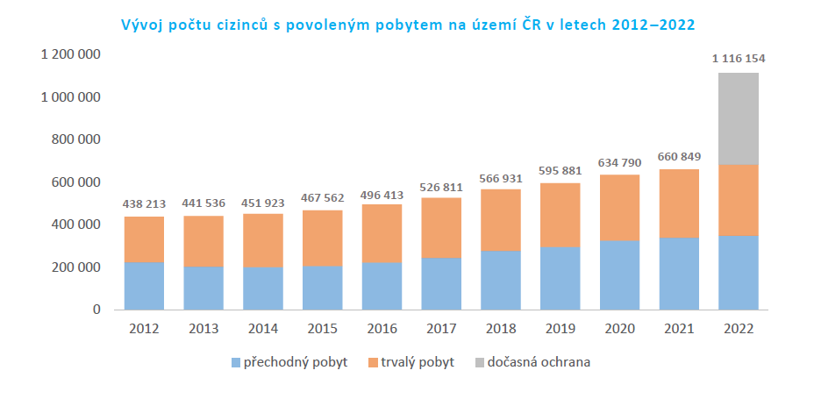
Integrace v ČR – Demografické údaje

Slide 11
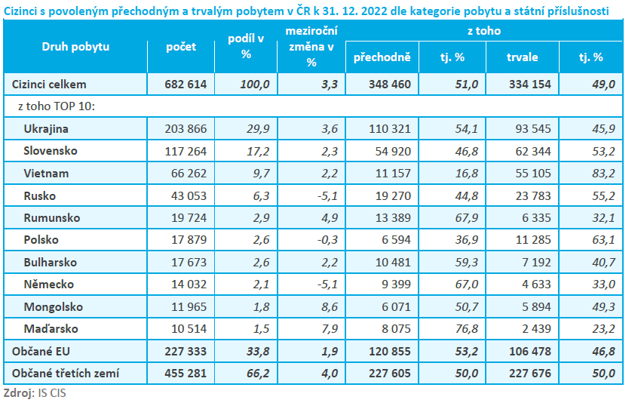
Integrace v ČR – Demografické údaje

Slide 12
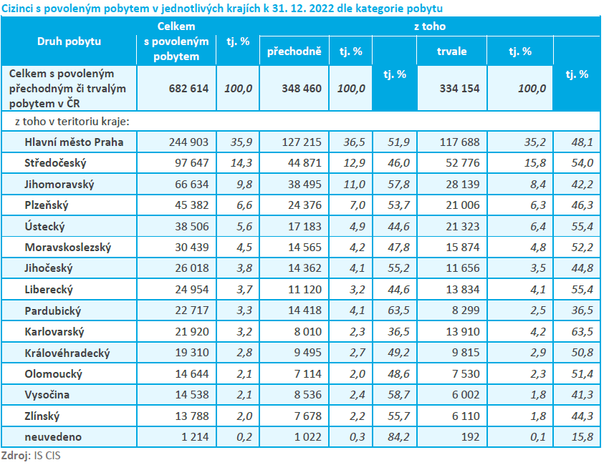
Integrace v ČR – Demografické údaje

Slide 13
INDEX MIPEX
Migrant Integration Policy Index – MIPEX
Index zkoumající integrační politiky v 56 zemích napříč pěti kontinenty
MIPEX metodologie – zaměření na tři dimenze:
a) Základní práva (Mají imigranti srovnatelná základní práva jako občané jednotlivých zemí?)
b) Rovné příležitosti (Získávají imigranti dostatečnou podporu na to, aby jejich příležitosti byly srovnatelné s příležitostmi občanů daných zemí?)
c) Bezpečná budoucnost (Mohou se imigranti v dané zemi usadit a cítit se bezpečně ohledně jejich budoucnosti?)
Tyto tři dimenze jsou pokryty za pomoci osmi indikátorů, které se skládají z několika sub-indikátorů.
Na základě dosaženého skóre jsou státy rozděleny do 4 skupin, každá skupina se následně skládá z dalších 2-3 podskupin
https://www.mipex.eu/

Slide 14
INDEX MIPEX
Ucelená integrace (Comprehensive integration): komplexní přístup, který v rámci integrace zajišťuje stejná práva, příležitosti i bezpečnost pro imigranty
Teoretická rovnost (Equality on paper): tato skupina se vyznačuje stejnými právy a dlouhodobou bezpečností, avšak neposkytuje imigrantům jednotné příležitosti jako občanům
Dočasná integrace (Temporary integration): v tomto případě se imigrantům dostává základních práv a jednotných příležitostí, ale chybí jim rovná ochrana a čelí překážkám pro trvalé usazení na daném území
Imigrace bez integrace (Immigration without Integration – Integration Denied): imigrantům jsou ve státech patřících do této skupiny odpírána základní práva a rovné příležitosti, přestože dlouhodobé setrvání v zemi by problémem nebylo

Slide 15
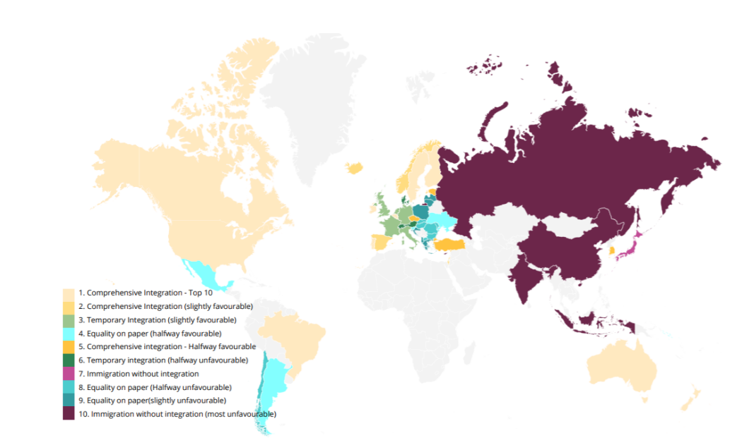
INDEX MIPEX (2020)
Ucelená integrace (1,2,5)
Teoretická rovnost (4,8,9)
Dočasná integrace (3,6)
Imigrace bez integrace (7, 10)

Slide 16
INDEX MIPEX – Výsledky

Slide 17
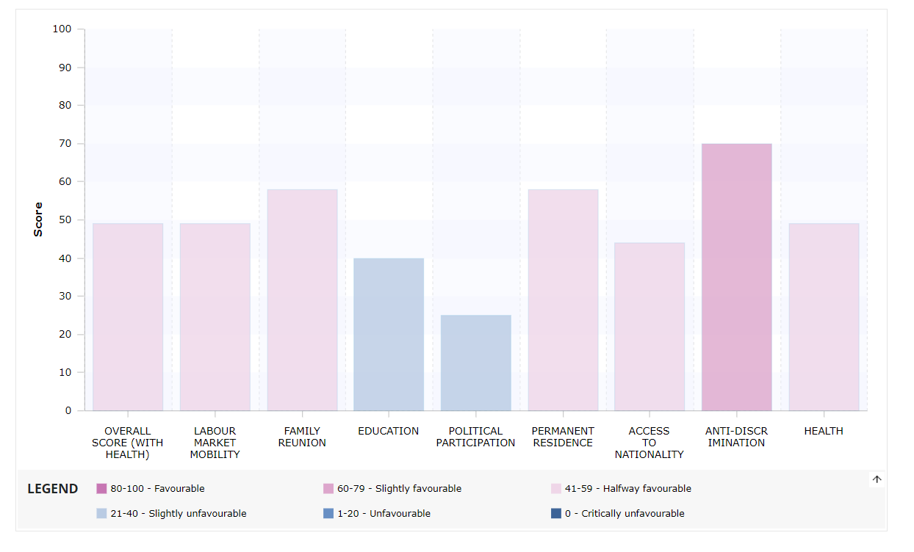
INDEX MIPEX – Výsledky

Slide 18
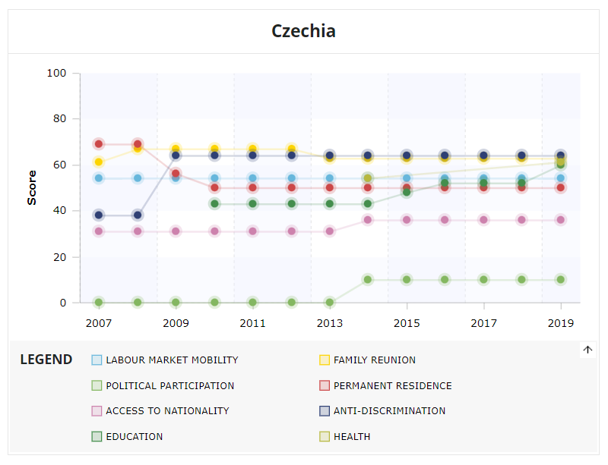
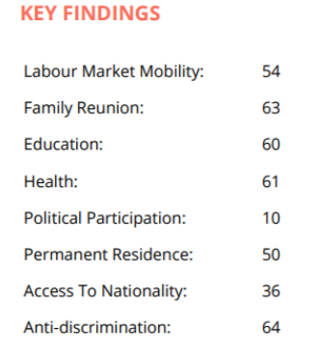
INDEX MIPEX – Výsledky ČR

Slide 19
Jak komparovat integrační politiku? – Úkol
Zkuste vymyslet výzkum, který by se zabýval integrační politikou.
Definujte cíle a výzkumnou otázku.
Zkuste se zamyslet nad tím, co přesně budete zkoumat a jaké zdroje k tomu využijete.
Rozhodněte, které případy budete zkoumat a proč.
Určete, zda využijete klasickou komparativní případovou studii, novodobou (Millovy metody), QCA, případovou studii, process tracing či nějakou jinou metodu (např. obsahovou analýzu).

Slide 20
Jak tedy komparovat integrační politiku?
A) Komparace na základě teoretických konceptů a následná kategorizace
B) Komparace na základe údajů a konceptů MIPEX
C) Komparace legislativního rámce a dokumentů věnujících se integrační politice
D) Komparace statistických a demografických údajů o cizincích a integraci
E) Komparace přístupu jednotlivých států a jejich výsledků (eventuálně i jeden stát - komparace historického vývoje)
F) Vlastní dotazníkové šetřené komparující integraci určitých skupin

Slide 21
Komparace Integrační politiky – Případ ČR a Slovensko
Název: Evropská unie a její přístup k integraci cizinců třetích zemí. Komparace České republiky a Slovenska
„Cílem bakalářské práce je analýza různých přístupů, které jsou aplikovány při integraci cizinců mezi ostatní občany v České republice a na Slovensku a vzájemné porovnání těchto přístupů.“
Závěry:
Drobné rozdíly v zákonech (zákon č. 326/1999 Sb. vs. zákon č. 48/2002 Z.z. o pobytu cizinců) - zastupitelský úřad může po cizinci požadovat, aby složil jistinu ve výši nevyhnutelných nákladů spojených s vycestováním a předložení zpětné letenky. A dále zastupitelský úřad může cizinci určit hraniční přechod, který bude použit ke vstupu na území SR.
Rozdílná struktura odpovědných orgánů – v ČR MV a jeho odbory (odbor azylové a migrační politiky, Správa uprchlických zařízení, Integrační centra, Zařízení pro zajištění cizinců. Na Slovensku MV - Migrační úřad a Úřad hraniční a cizinecké policie. Integrace v gesci Ministerstva práce a sociálních věcí - Odbor migrace a integrace cizinců). – roztříštěnost mezi více úřadů.
Menší spolupráce mezi státním sektorem a NGO na Slovensku
Menší důraz kladen na znalost jazyka (Slovensko)

Slide 22
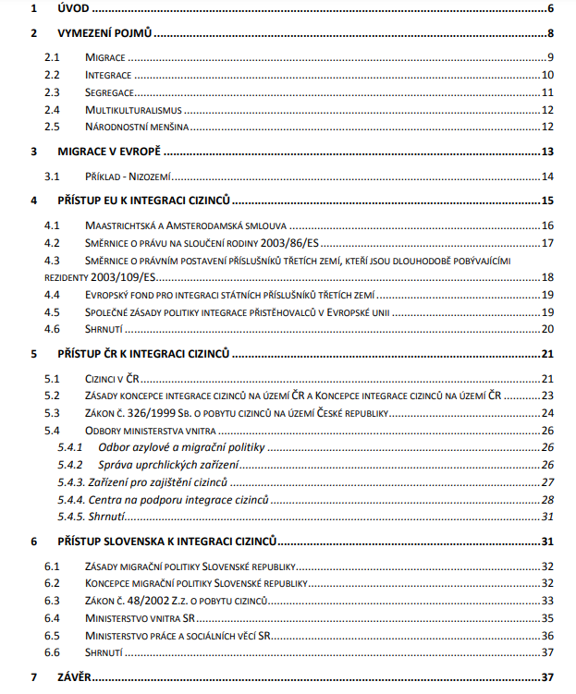
Komparace Integrační politiky – Případ ČR a Slovensko

Slide 23
Komparace Integrační politiky – Případ ČR a Slovensko
Závěr:
„Hlavním cílem mé práce mělo být dosažení uceleného pohledu na téma přístupu Evropské unie k integraci cizinců. Chtěla jsem nastínit ucelený přehled o krocích, které Evropská unie podniká, aby cizincům v jejich začlenění do evropské společnosti pomohla a jak tuto integraci pojímají různé státy Evropy. Snažila jsem se ve své práci rozebrat zvláště vztah mezi právními předpisy a normami evropského práva v porovnání s předpisy jednotlivých členských států, zvláště pak České republiky a Slovenska a rozebrat odchylky v implementaci evropského práva v oblasti integrace cizinců. Při srovnání integrace cizinců v ČR a SR jsem pak zjistila, že integrační politika je lépe propracována v České republice, kdy Slovenská republika k problému migrace a integrace zatím přistupuje jako k problému budoucímu.“
Hlavní nedostatky tohoto výzkumu?

Slide 24
Komparace Integrační politiky – Případ Francie, Německo a VB
Název: Komparace úspěšnosti integračních modelů na vybraných zemích EU
Výzkumná otázka: „Který ze tří evropských integračních modelů je v integraci neevropských imigrantů nejúspěšnější a z jakých důvodů?“
Francouzský, německý a britský přístup
Metodologie: Porovnání MIPEX, Deklarace ze Zaragozy (zaměstnanost, vzdělání, sociální inkluze a aktivní občanství), využití tzv. Metody kompozitních indikátorů (Kompozitní indikátor je ukazatel sestavený z několika dílčích indikátorů (subindikátorů), které mohou být v různých měrných jednotkách, s různou úrovní a variabilitou a vykazují různý stupeň závislosti).

Slide 25
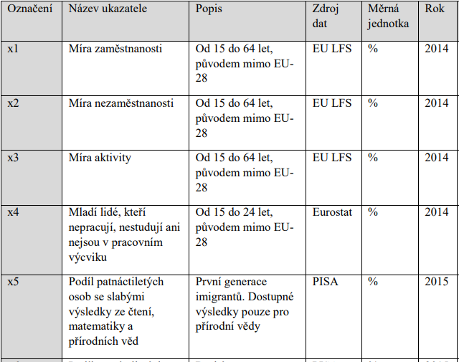
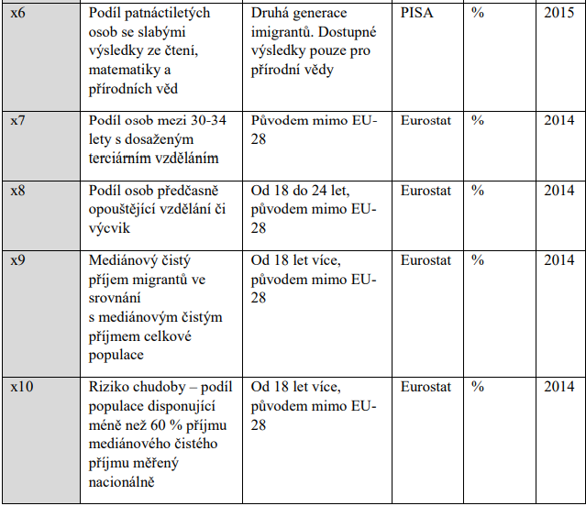
Komparace Integrační politiky – Případ Francie, Německo a VB
Zaměstnanost (indikátory x1, x2, x3, x4), • vzdělání (x5, x6, x7, x8), • sociální inkluze (x9, x10, x11, x12), • aktivní občanství (x13, x14)

Slide 26
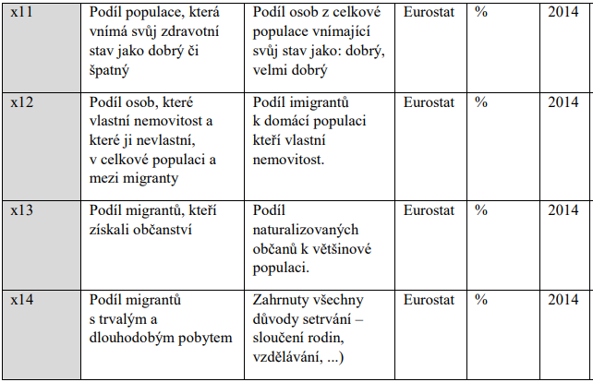
Komparace Integrační politiky – Případ Francie, Německo a VB
Zaměstnanost (indikátory x1, x2, x3, x4), • vzdělání (x5, x6, x7, x8), • sociální inkluze (x9, x10, x11, x12), • aktivní občanství (x13, x14)

Slide 27
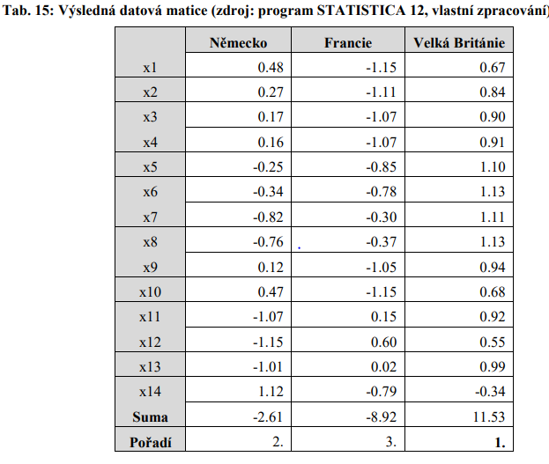
Komparace Integrační politiky – Případ Francie, Německo a VB
Zaměstnanost (indikátory x1, x2, x3, x4), • vzdělání (x5, x6, x7, x8), • sociální inkluze (x9, x10, x11, x12), • aktivní občanství (x13, x14)

Slide 28
Děkuji za pozornost

